Slide 1
Три состояния воды
Учитель : Волкова Наталия Алексеевна
МБОУ СОШ №22
Окружающий мир

Slide 2
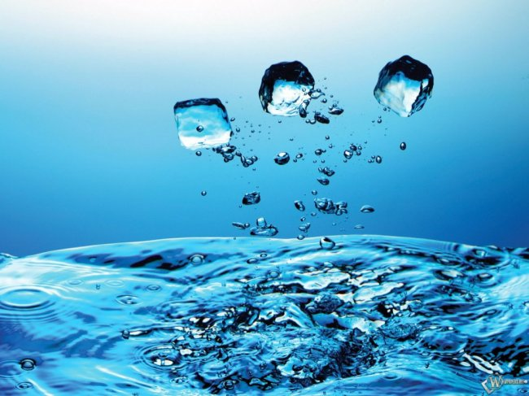
Мы говорим: она играет; Она бежит всегда вперёд, Но никуда не убегает. В морях и реках обитает, А часто по небу летает. А как наскучит ей летать, На землю падает опять.

Slide 4
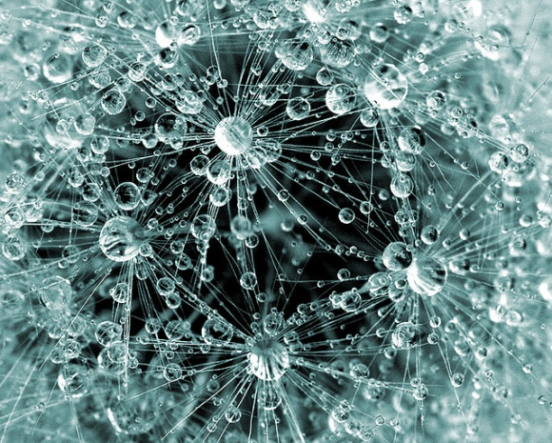
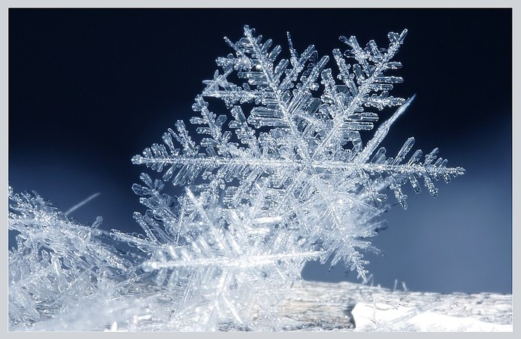
В природе вода может находиться в трёх различных состояниях:
твердое (снежинка, лёд)
жидкое (дождь)
газообразное (пар, облако)

Slide 5
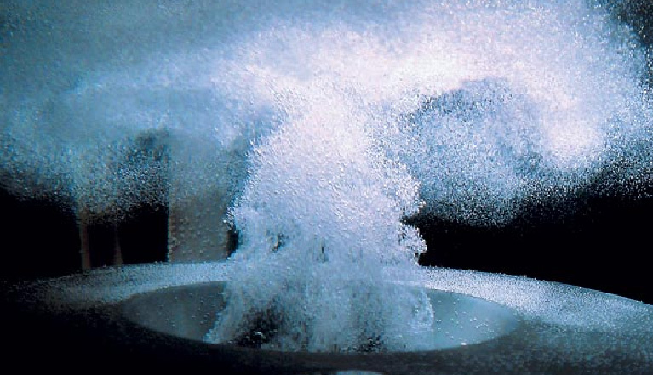
Вода, находящаяся в газообразном состоянии, называется водяным паром.

Slide 6
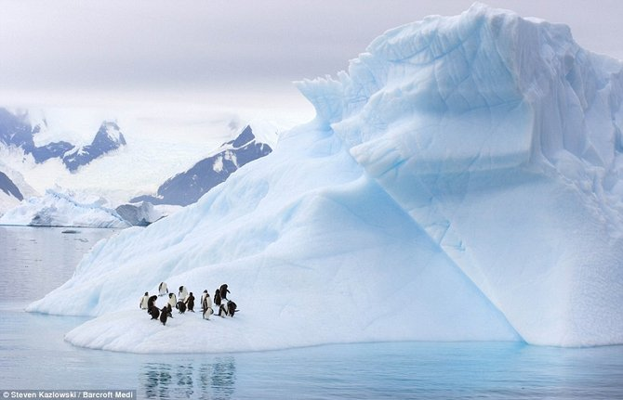
Лед - твердое состояние воды. Толстый слой льда имеет голубоватый цвет.

Slide 8
СПАСИБО ЗА ВНИМАНИЕ

